Slide 1
>>>
PyShare Day3+
@iihciyekub
Requests &pyquery
LYJ8512@126.com

Slide 2
用户浏览视角
Chrome

Slide 3
打开浏览器(e.g.chrom)
输入URL
用户看到网页展示内容
内容:是 Html 源代码经过渲染得到的

Slide 4
代码请求视角
requests

Slide 5
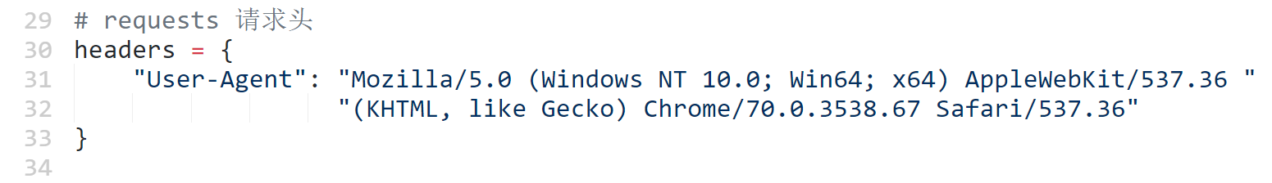
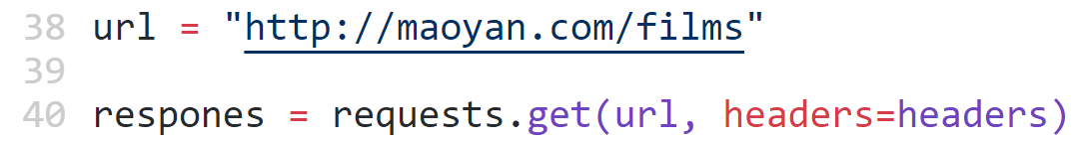

打开浏览器(e.g.chrom)
输入URL
Requests库的get方法,传入URL,并指定请求头信息
用户看到网页展示内容
内容:是 Html 源代码经过渲染得到的
访问respones的text字段,得到网页 html 源代码
代码视角仅关心数据.不关心展示内容

Slide 6
HTML 源码是什么
http://maoyan.com/
Respone.text =

Slide 7
响应信息处理
PyQuery

Slide 8
将HTML转Pyquery对象
通过CSS选择器查找元素
Doc=PyQuery(html)
Doc.find(CSS)
1
2
PyQuery
3
提取内容
Doc.find(CSS).itemls()
Doc.find(CSS).text()
Doc.find(CSS).attr(“属性名”)

Slide 9
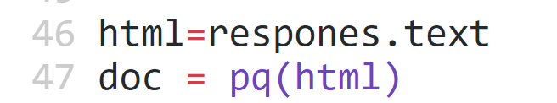
1
HTML 转为pq对象

Slide 10
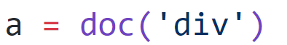
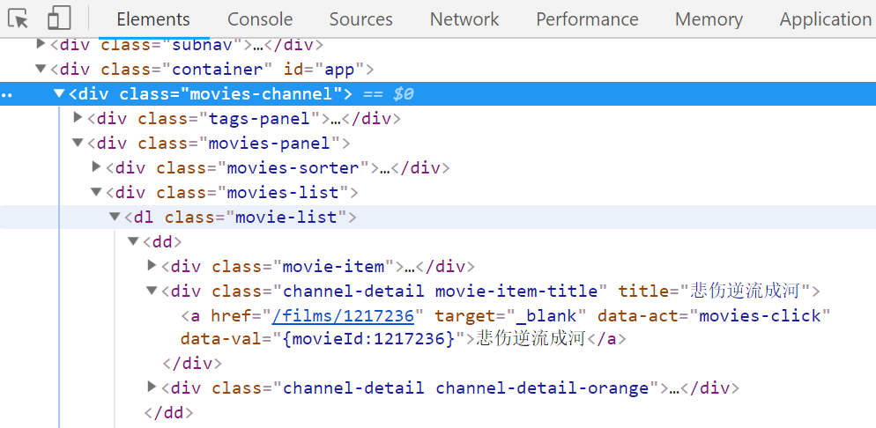
2
CSS 选择器,选择元素
标签

Slide 11

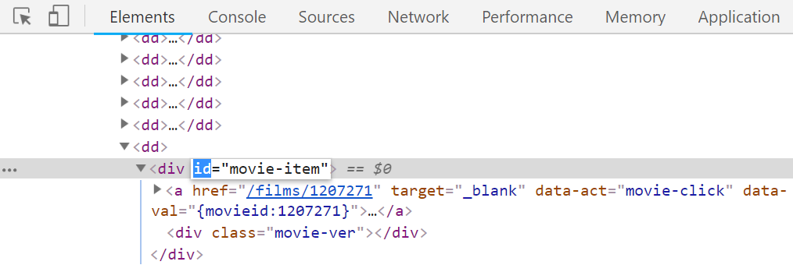
2
0.标签的属性 id 值

Slide 12
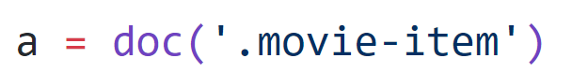
2
1.标签的属性 class 值

Slide 13

2
2.标签的属性 class 存在多个值

Slide 14

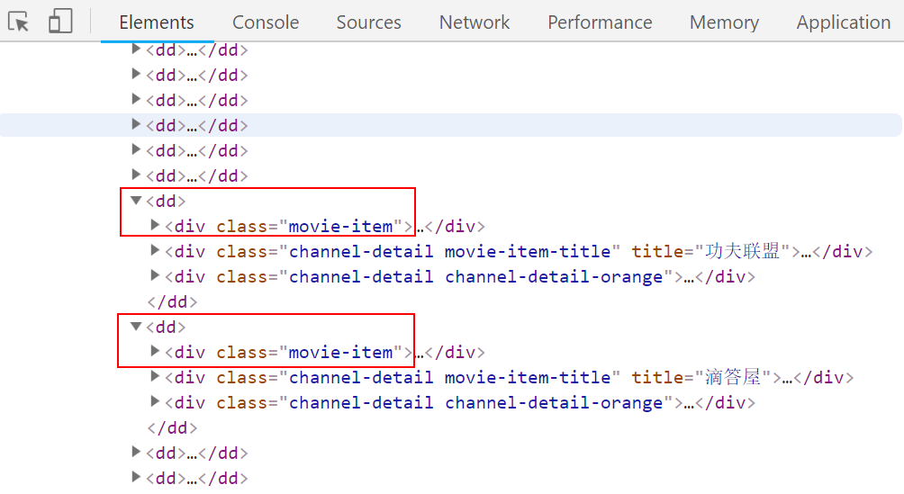
2
3.当标签与属性值存在多个相同类型的
返回值:迭代器 需要用for语句取出里面的元素

Slide 15

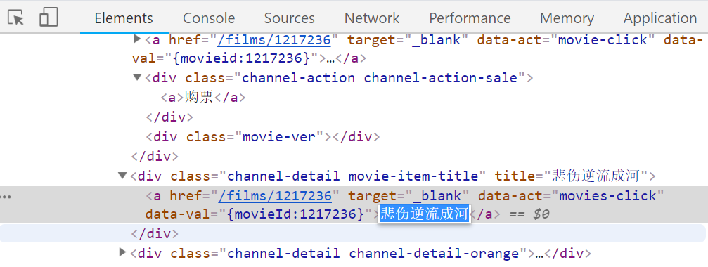
查找到元素后,提取内容

Slide 16

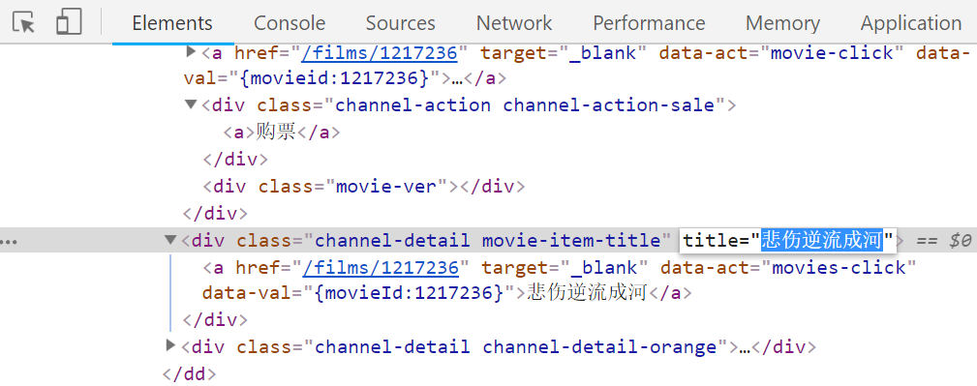
3
查找到元素后,提取内容

Slide 17
Thank You
PyShare D3+

